Slide 1
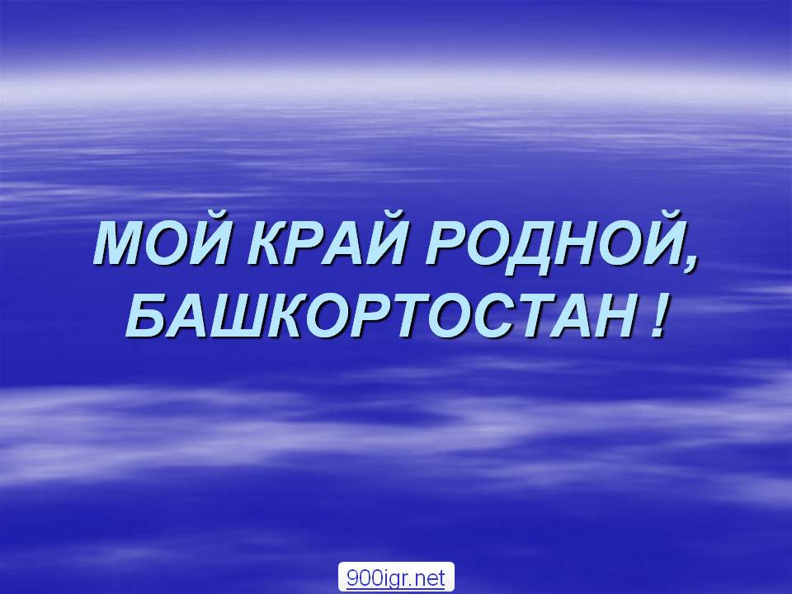

Slide 2
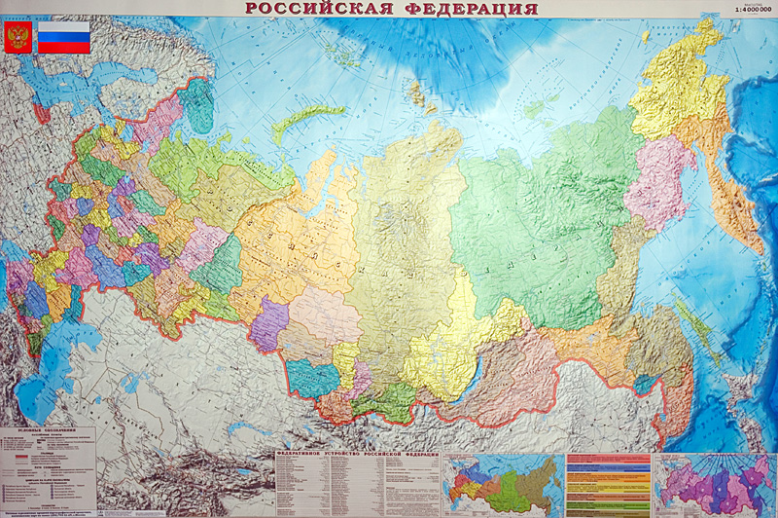

Slide 3
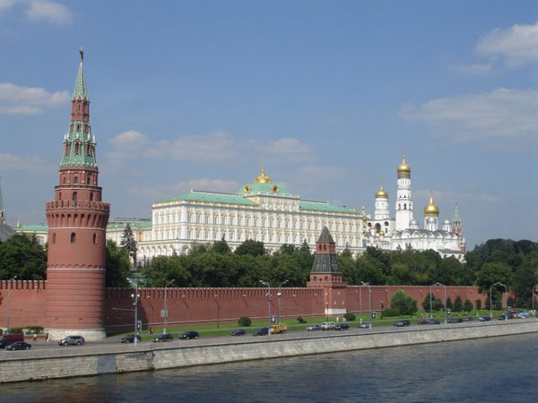
Москва-столица России

Slide 4
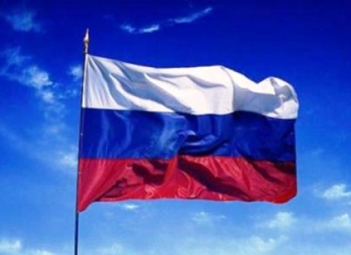
Флаг России

Slide 5
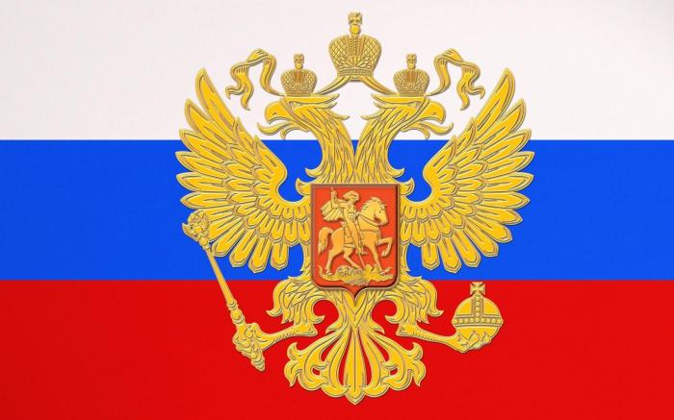
Герб России

Slide 6
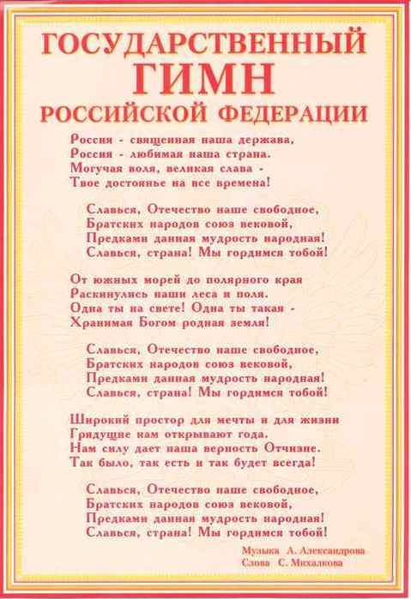
Гимн России

Slide 7
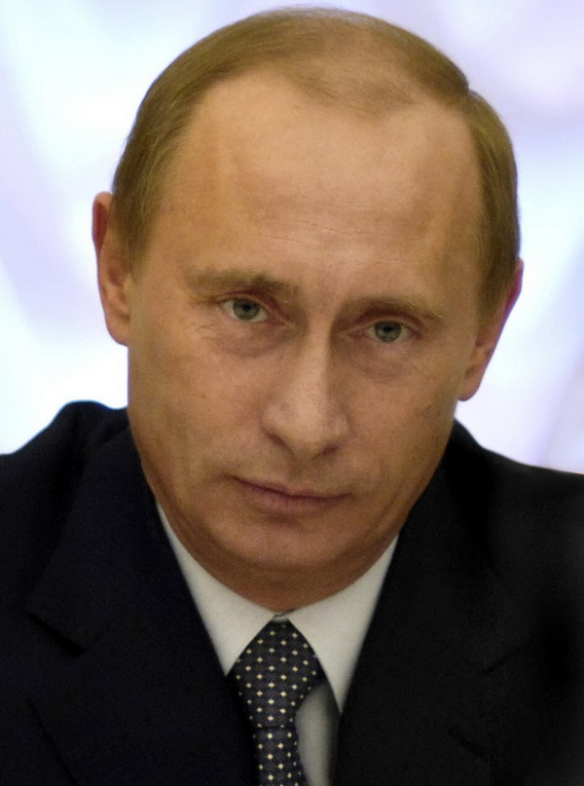
Владимир Владимирович Путин

Slide 8
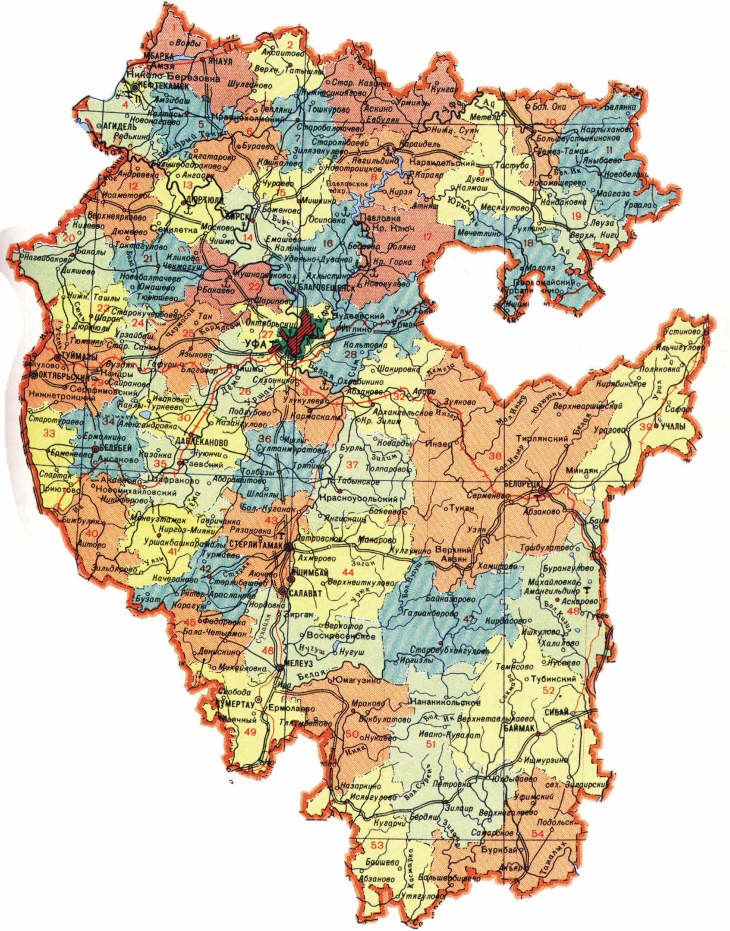

Slide 9
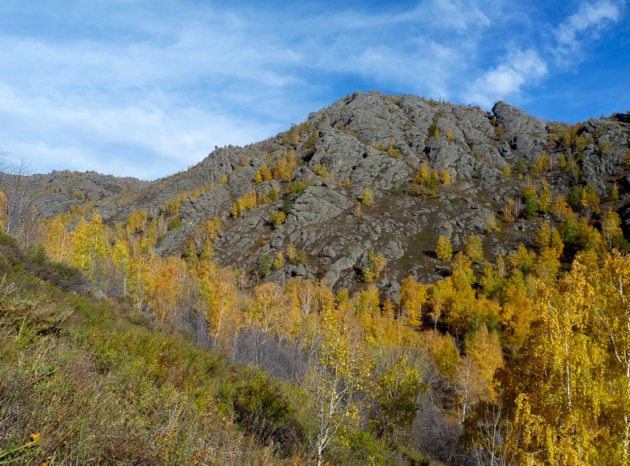
Уральские горы

Slide 10
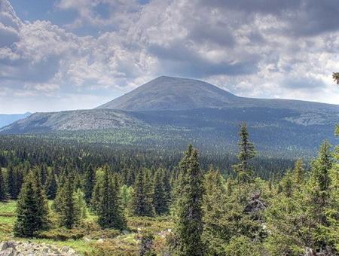
Иремель- самая высокая точка Уральских гор

Slide 11
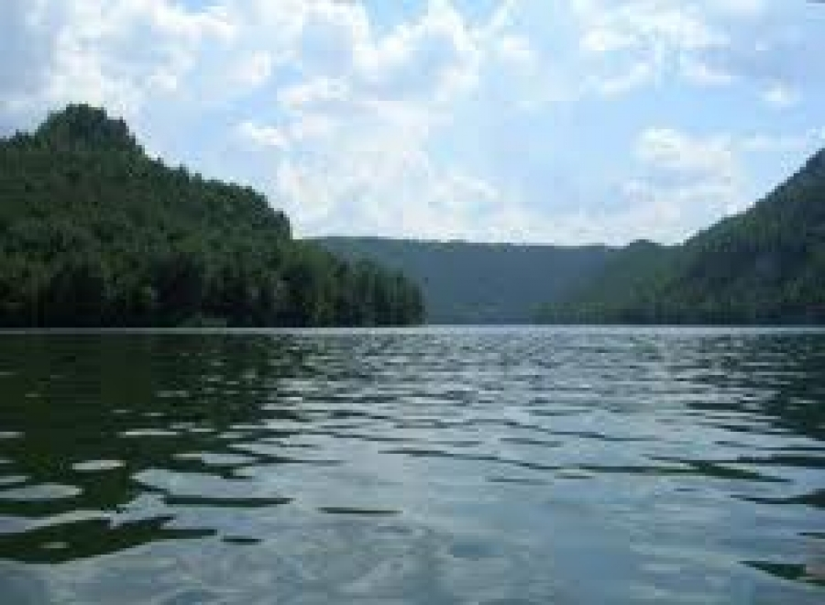
Река Агидель

Slide 12
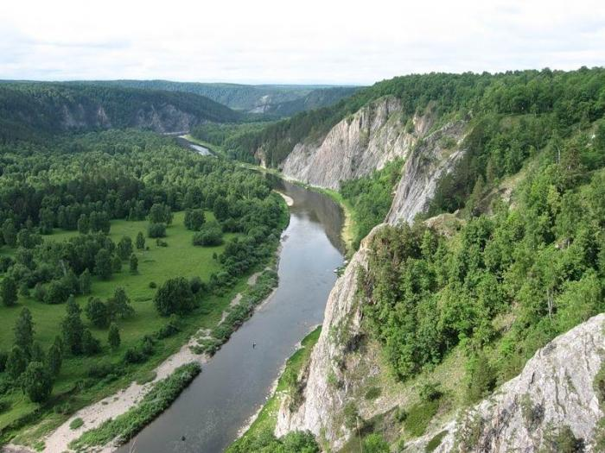

Slide 13
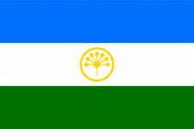
Флаг Башкотостана

Slide 14
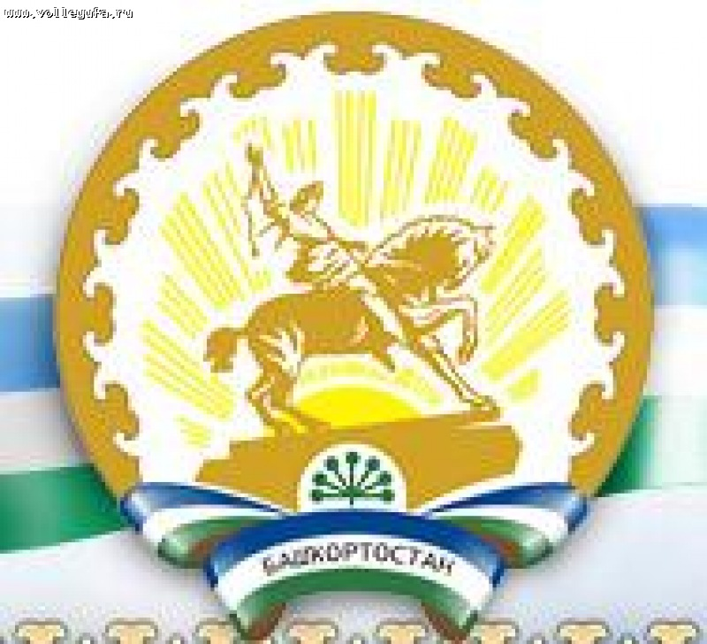
Герб Башкортостана

Slide 15
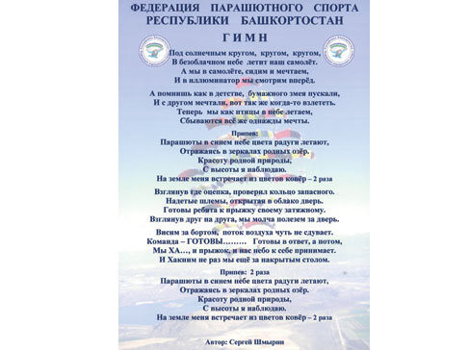
Гимн Башкортостана

Slide 16
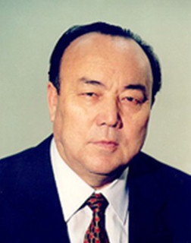
Первый президент РБ

Slide 17
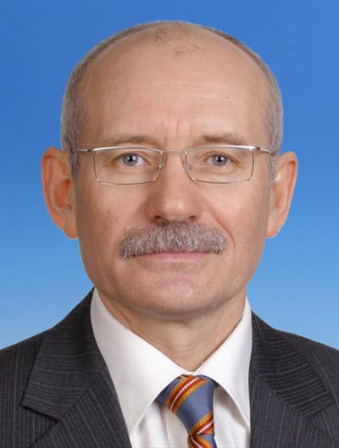
Рустем Закиевич Хамитов

Slide 18
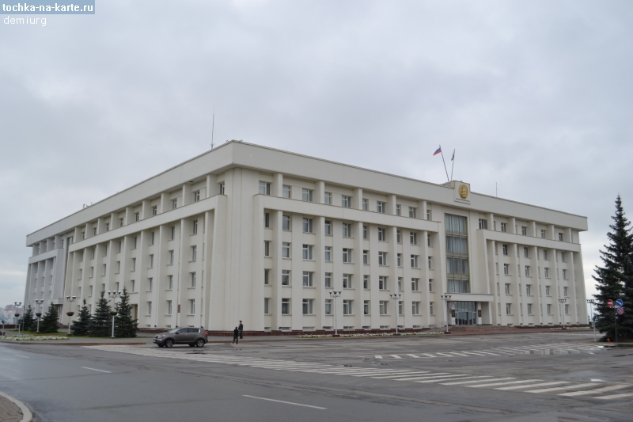
Дом правительства

Slide 19
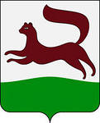
Герб г.Уфы

Slide 20
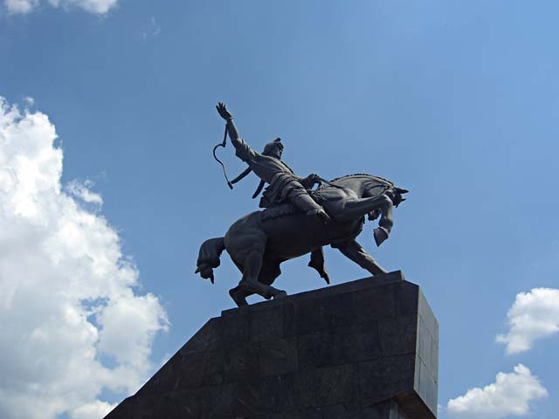
Уфа- столица РБ

Slide 21
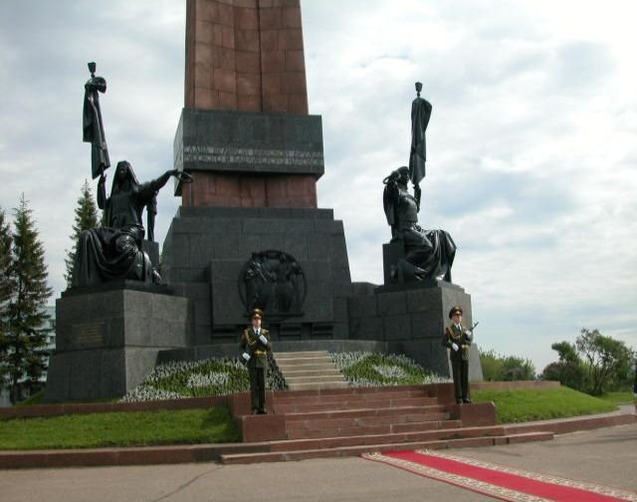
Монумент дружбы

Slide 22
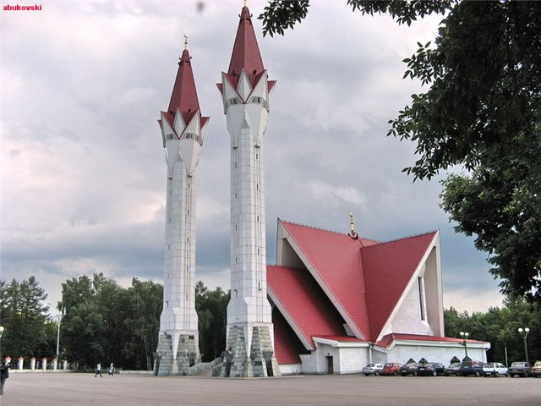
Мечеть Ляля-Тюльпан

Slide 23
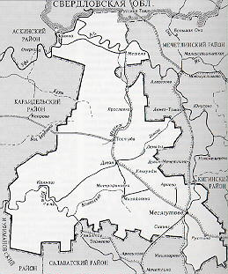
Дуванский район

Slide 24

Герб Дуванского района

Slide 25
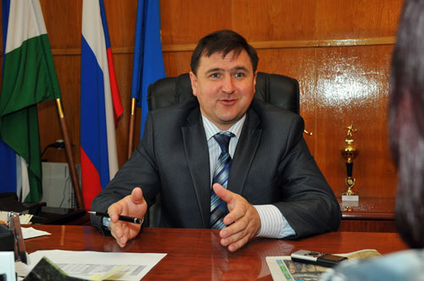
Могильников Олег Алексеевич-глава администрации Дуванского района

Slide 26
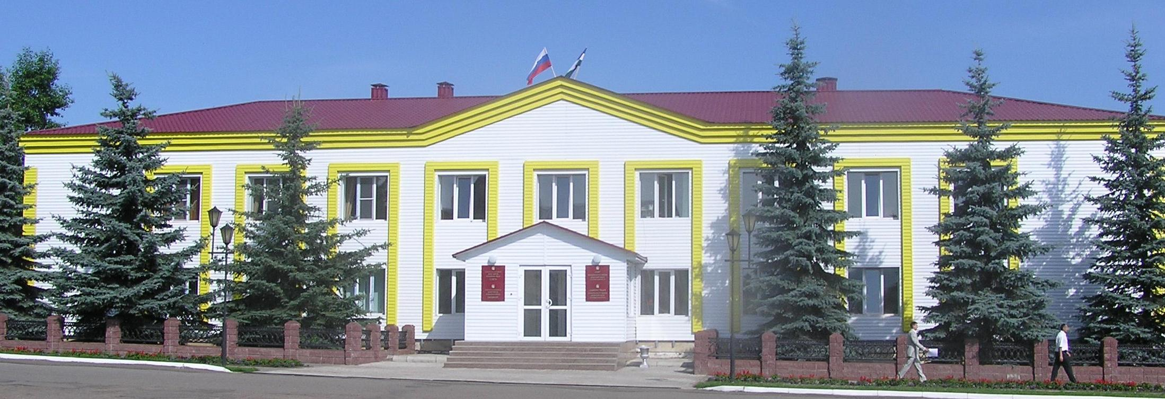
Здание администрации Дуванского района

Slide 27
Территория Башкортостана разделена на 54 района. В республике 19 городов и 39 поселков городского типа

Slide 28
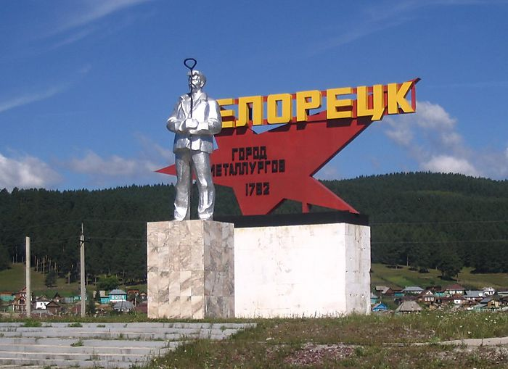

Slide 29
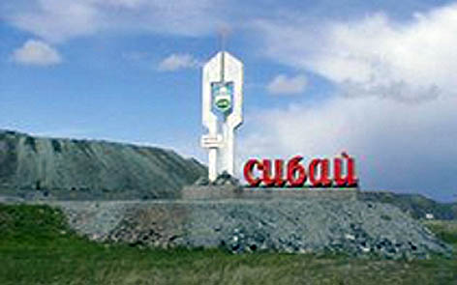

Slide 30
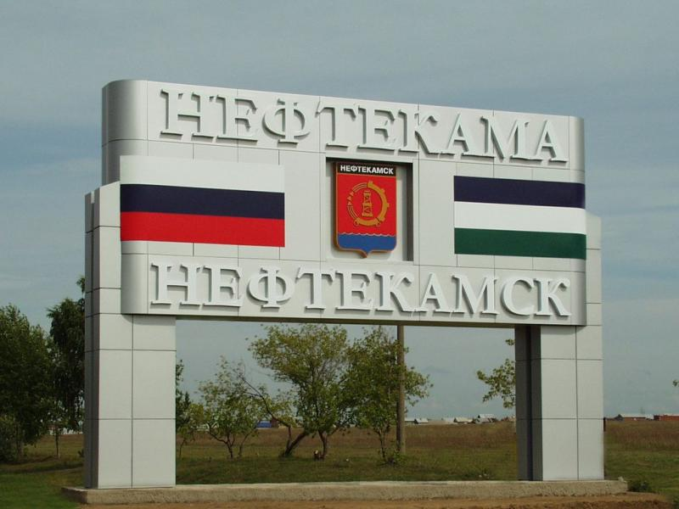

Slide 31
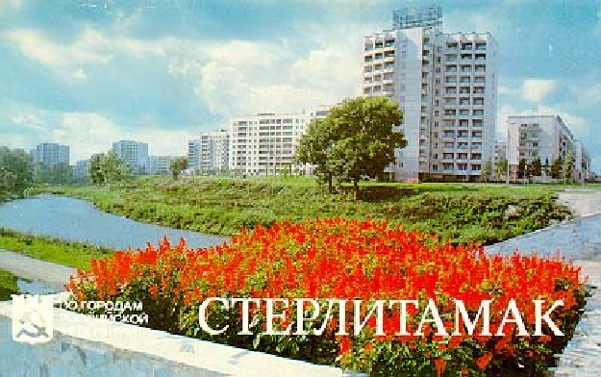

Slide 32
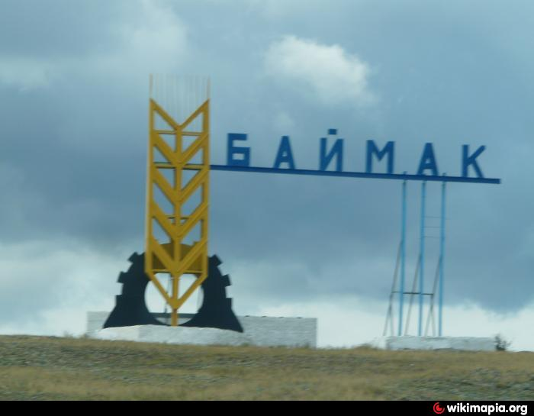

Slide 33
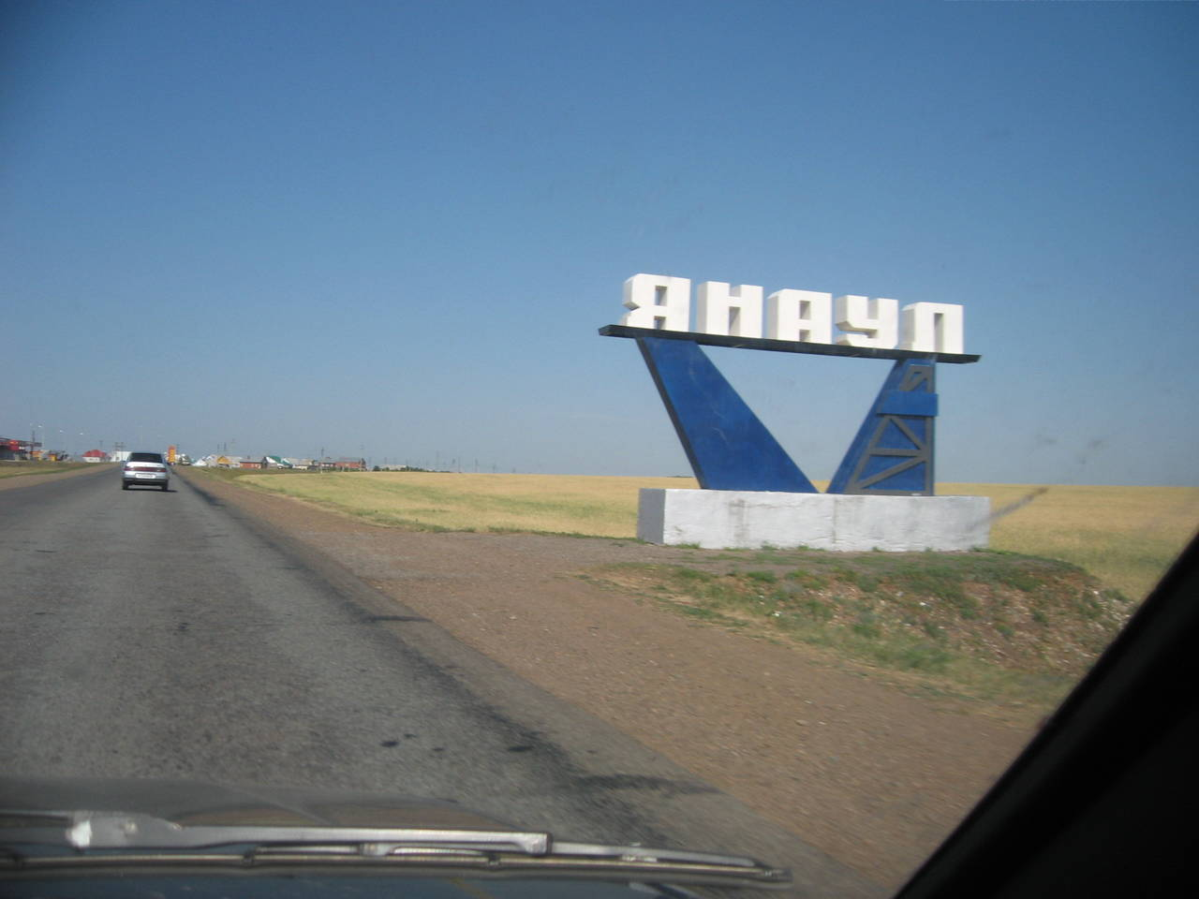

Slide 34
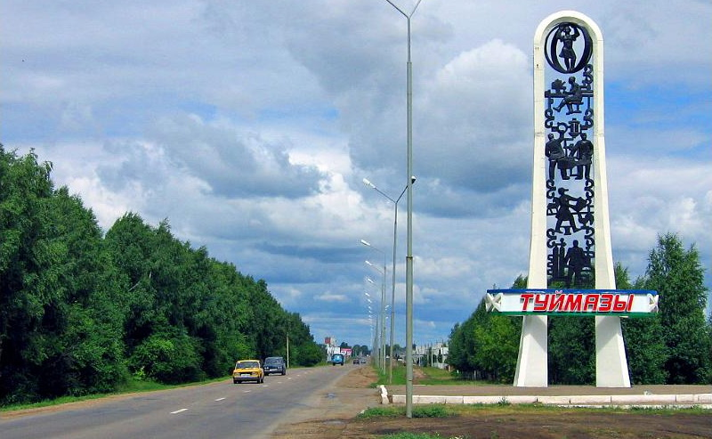

Slide 35
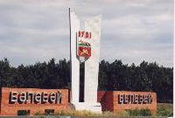

Slide 36
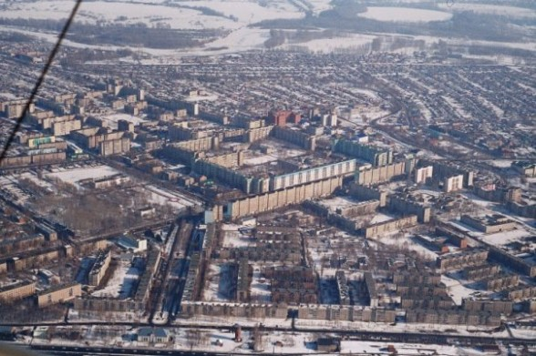


Slide 37
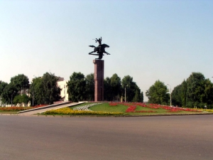
Город Салават

Slide 38
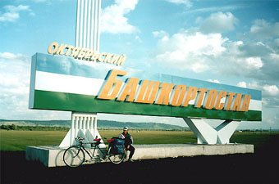

Slide 39
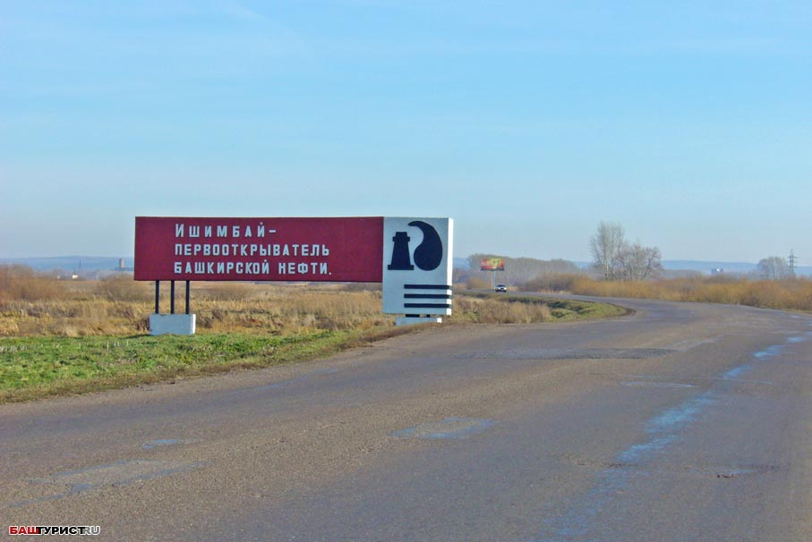
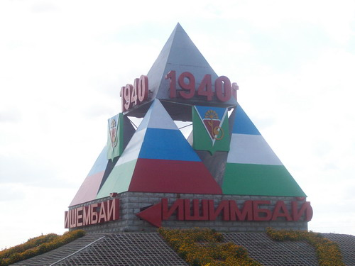

Slide 40
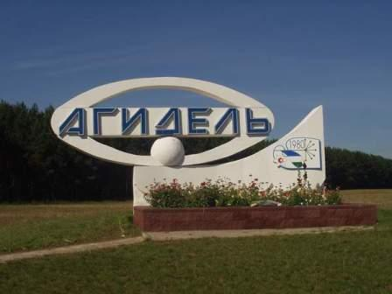

Slide 41
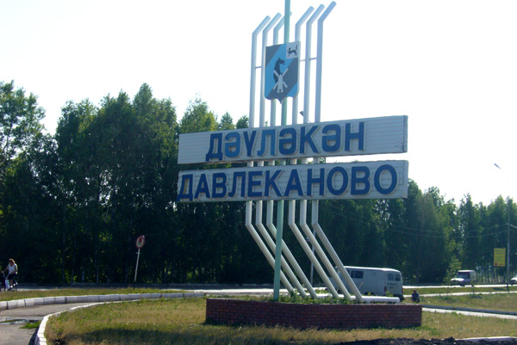

Slide 42
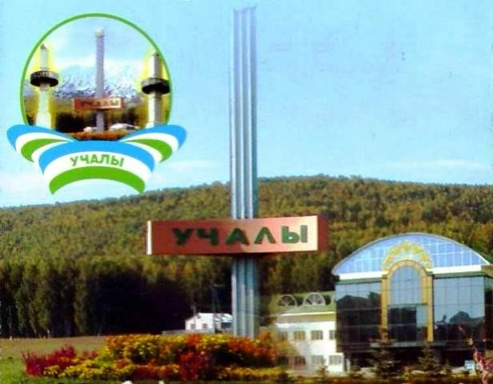

Slide 43
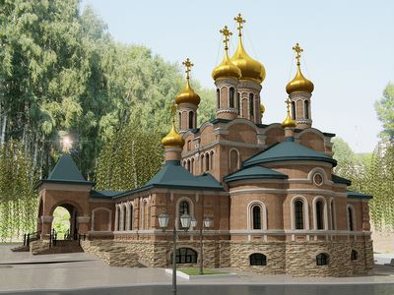
Город Благовещенск

Slide 44
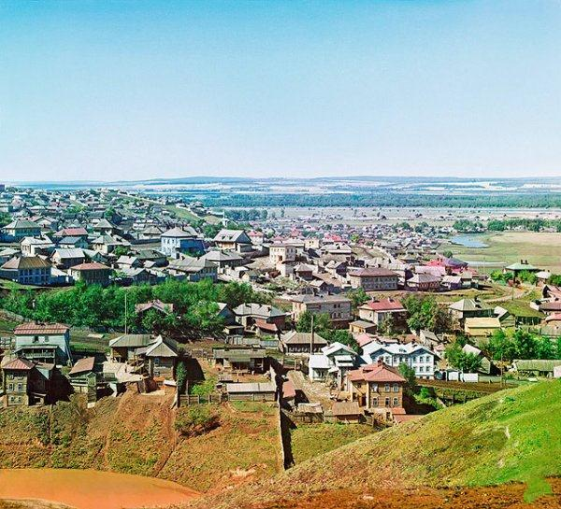
Город Межгорье

Slide 45
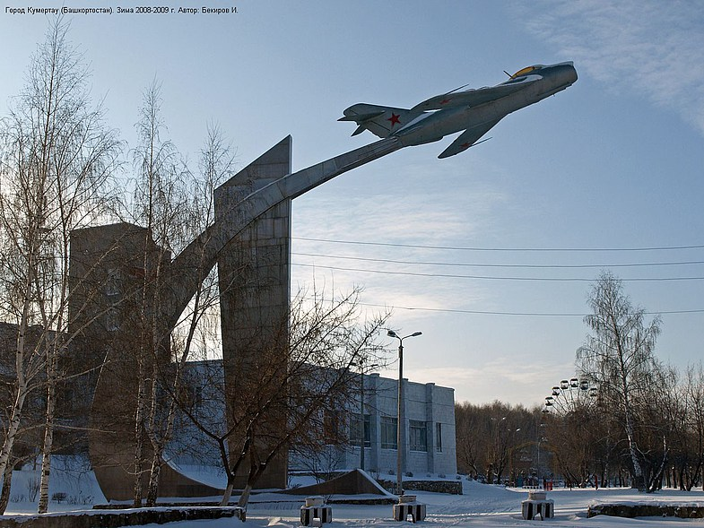
Город Кумертау

Slide 46
1.Взгляни на глобус: Вот он – шар земной На нем Башкирия С березовый листок величиной. Всего лишь навсего Не больше Обыкновенного листка, Береза же – великая Россия – Так зелена, так высока!

